Slide 1

כנס מציעים -
מבנה רב תכליתי משולב מכולות - קרית גת
מכרז מס' 02/2021
15/02/2021

Slide 2
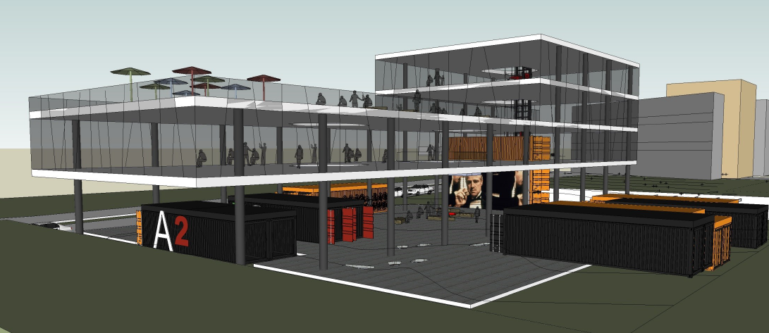
י.ש. גת החברה הכלכלית לניהול פארק התעשייה קרית גת מקדמת פרויקט הממוקם בין שד' צורן לרח' לשם.
מטרתו לספק לפארק בנוסף לאופי התעשייתי גם נופך תיירותי.
המתחם יוצר מקומות תעסוקה ייחודיים כדוגמת מרחבי עבודה משותפים (WEWORK),
מתחם לאומנים ויוצרים,
מרכז כנסים וכו'
מבנה רב תכליתי- קרית גת

Slide 3
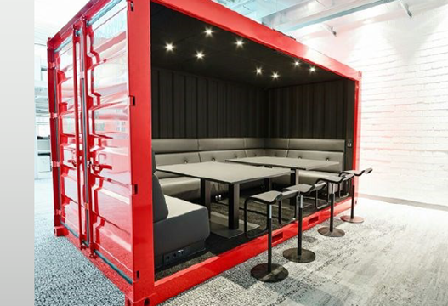
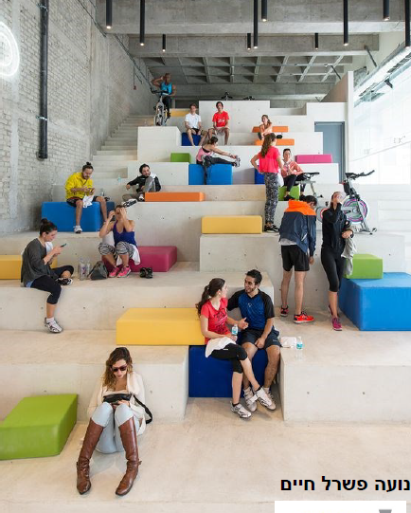
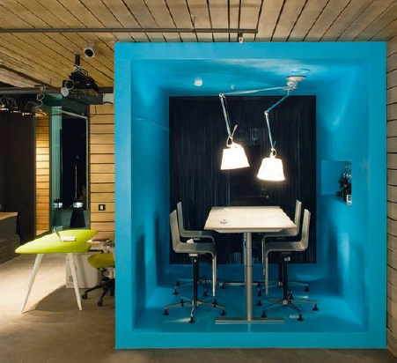
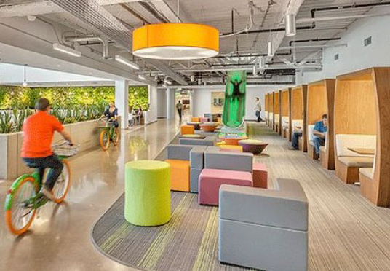
מבנה רב תכליתי משולב מכולות,
המכיל מכולות בשטח של כ1,000 מ"ר
מתחם מלאכה, אומנות וכנסים בשטח של כ-2,600 מ"ר.
רחבה מוצללת ברובה, אטרקציות לציבור, מתחם אירועים תיירותיים, מראה חדשני, צעיר המושך קהל יעד מגוון.
שטח הפיתוח הינו כ-2,500 מ"ר, כולל הרחבת חניון קיים.

Slide 4
הבהרות ודגשים מחייבים
אלומיניום
על הזוכה להגיש קבלן אלומיניום לאישור מוקדם ככל האפשר.
עיכוב הגשת הקבלן ועיכוב הכנת SD עלול לגרום לעיכוב בהשלמת עבודות הגמר בבניין.
הקבלן נדרש למיומנות לביצוע קירות מסך ומערכות של דלתות, חלונות וגגונים.
הקבלן מחויב לספק SD מבוססים על תכנון מפורט שכולל חישובים סטטיים וכולל חישוב תכן זיגוג ומעקות.
יש ללמוד את החומר והעביר את כל השאילות/הערות מראש, ולקבל את אישור האדריכל, היועץ והמזמין.
נעבוד אתכם בשיתוף פעולה תעבדו בראש פתוח בשיתוף איתנו.

Slide 5
הבהרות ודגשים מחייבים
חשמל
על הקבלן להכין ולהשלים את החדר טראפו בתיאום מול חברת חשמל וקבלת אישור לחדר מחברת חשמל.
על הקבלן להשלים תיאום מול חברת חשמל כדי לקבל הזנה וחיבור למבנה.
בתחילת העבודה חייב הקבלן להגיש ציוד לאישור המתכנן.
יש לבצע את כל העבודות לפי התכנון.
אין לבצע עבודות ללא אישור מתכנן חשמל.
קיימת מערכת בקרת מבנה אשר תפעל לבקרת מיזוג , תאורה ומנ"מ.

Slide 6
הבהרות ודגשים מחייבים
חשמל
להלן תיאור כללי לעבודות חשמל ומ.נ.מ הנדרשות בפרויקט עלפי מפרט טכני מיוחד :
תיאום מול ספק חדר טרפו טרומי וכל מה שיידרש עד לקבלת אישור מחח"י וחשמול החדר.
תיאום מול חח"י לצורך קבלת חיבור חשמל.
אספקה והתקנת לוחות חשמל ותקשורת.
הכנת תשתיות לחיבור לוחות משנים לחשמל ותקשורת.
ביצוע נקודות חשמל ותאורה.
תקשורת-הכנת תשתית וכבילה כולל ציוד קצה.
טלוויזיה ומולטימדיה -הכנת תשתית.
טלפונים-הכנת תשתית וכבילה ואביזר סופי.
תאורת אזור כביש וחניה.
מערכת גילוי וכיבוי אש ועשן משולבת כריזת חירום כולל כריזה תפעולית.
יא- מערכות ביטחון – הכנת תשתית בלבד.
יב- הכנת תשתיות (חפירות, חציות, צנרת, שוחות...).
יג- העברת בדיקת מתקן החשמל ע"י בודק מוסמך וכל הנדרש עד לקבלת אישור.

Slide 7
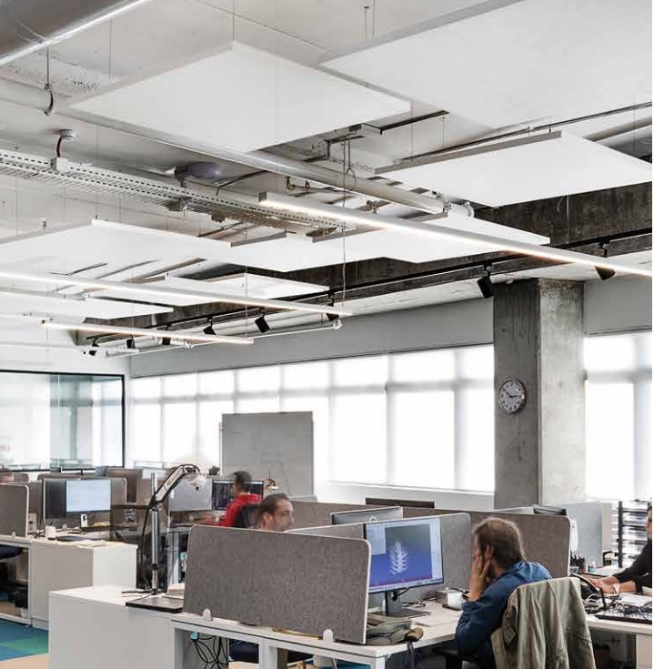
הבהרות ודגשים מחייבים
אדריכלות
בטון חשוף, עבודה נקייה , שימוש בפטישי גומי ומכשירים יוצרי ויברציות, לפי מפרט מיוחד.
במקרה ונמצא פגם בבטון לאחר פתיחת תבניות– לא לתקן עד ביקורת של אדריכל ומהנדס קונסטרוקציה.
עבודה עם מכולות , רכש מכולות במצב טוב, חיתוכים נקיים , ללא פגיעה בקירות ותקרות.
אתר נקי מסודר מאורגן מביא לתוצאות - עבודה נקייה ובטיחות העובדים והמבקרים.
5. תזמון עבודת גמר רצפה -
רצפת אמפרגנציה ורצפת מיקרוטופינג תעשה לאחר סיום עבודות הבנייה באתר , קרי, לאחר סיום עבודות אלומיניום, חשמל, אינסטלציה, כיבוי אש, וכו'.
במכלול הויטרינות קומה א', יש לתאם מול קבלן אלומיניום נושא שלבי ביצוע.
6. רכישת מכולות תעשה בליווי מהנדס ואדריכל ואישורם. בדיקת איכות המכולות, מפגעי חלודה, ותקינות המבנה וקורות רצפה (כולל כל צידי המכולה) תעשה בשיתוף מהנדס הקבלן, אדריכלית וקונסטרוקטור מטעם המזמין.
מובהר בזאת כי הבדיקה ואישור טיב החומרים יעשה בשטח בהתאם לאיכות החומרים שהגיעו לאתר, ולא בהתאם למקום רכישתם.

Slide 8
הבהרות ודגשים מחייבים
קונסטרוקציה
יש ללמוד היטב את התוכניות, כתב הכמויות והמפרט המיוחד.
יש לבצע את כל העבודות לפי התכנון, הוראות והנחיות מהפיקוח והמזמין בהתאם לאישור קונסטרוקטור.
על הקבלן לבצע הזמנות חומרים ואלמנטים טרם ביצוע, כך שיתאימו ללוחות זמני הביצוע המאושרים ללא המתנה ובטלה.
כל העבודות ובקרתן כפופות למפרט המיוחד, מפרט הכללי ולוודא עמידותן בתקנים המאושרים (על כל חלקיו).

Slide 9
כללי
יש לשים לב ללוחות הזמנים.
עלות מסמכי המכרז היו 2,500 ₪ + מע"מ.
אין לפנות ל"ארז ניהול פרויקטים" לשום שאלות הבהרה, לא למייל ולא לטלפון. שאלות שיופנו יישארו ללא מענה. את כל השאלות יש להפנות במסודר לי.ש.גת דרך המייל.
המועד האחרון להגשת הצעות הינו י"ז אדר ה'תשפ"א, 01/03/2021 עד השעה 12:00 במסירה ידנית במשרדי החברה.
יש לשים לב לכל המסמכים והעדכונים המועלים לאתר. הם חלק אינטגרלי מהחוזה והתנאים הכלליים ויש לחתום עליהם בהגשת המסמכים.
יש להיערך לכך שייתכנו שינויים בין תכניות למכרז לתכניות לביצוע.
עבור אלומיניום ניתן להשתמש בקבלן משנה. יש לשים לב היטב להוראות המופיעות בחוברת המכרז.
המכרז הינו מכרז הנחה +ניקוד איכות. הנחות נפרדות תינתנה לכלל הפרקים ולפרק ואלומיניום.
פרק האלומיניום בכתב הכמויות הינו סעיף קומפלט המפנה לפירוט סעיפים במסמך D2. יש ללמוד היטב את הסעיפים הנ"ל לצורך מתן ההנחה לפרק זה. מסמך זה הינו חלק אינטגרלי מכתב הכמויות.

Slide 10
בהצלחה לכולם
תודה רבה

